Slide 1
Rooster Rats
Hoe maak je het beste lesrooster?
Kiki van Gerwen, Melanie Messih en Martijn Kievit

Slide 2
Case: Lectures & Lesroosters
Case - Methode - Resultaten - Conclusie
131 Activiteiten: hoorcolleges, werkcolleges en practica
Een activiteit duurt 2 uur (= tijdslot)
7 Zalen
Alle zalen zijn voor alle soorten activiteiten geschikt
Capaciteit verschilt per zaal
4 Tijdsloten per dag (9-11u, 11-13u, 13-15u, 15-17u)
Grootste zaal heeft ook een avondslot (17-19u)
609 Studenten
Maximaal 5 vakken
1

Slide 3
Constraints
Case - Methode - Resultaten - Conclusie
Hard:
Alle activiteiten moeten worden ingeroosterd
Maximaal één activiteit per tijdslot per zaal
Student mag maximaal twee tussenuren op een dag hebben
Maximumgrootte van werkcolleges en practica
Zo min mogelijk werkcolleges en practica
2

Slide 4
State space
Case - Methode - Resultaten - Conclusie
Rooster voor een week:
n! / (n - r)!
# tijdsloten = # zalen (7) * # dagsloten (20) + # avondsloten (5) = 145
# activiteiten = 131
145! / 14! = 9,23 * 10²⁴⁰ opties
92 werkcollege- en practicumgroepen waarin studenten kunnen worden verwisseld
3

Slide 5
Methode: doel
Case - Methode - Resultaten - Conclusie
Beste rooster maken: ArgMin f(α, β, γ, δ, ε)
Voldoen aan soft constraints
α = een tussenuur per dag per student
β = twee tussenuren per dag per student
γ = # lessen die overlappen per student
δ = # gebruikte avondsloten per lokaal
ε = # studenten die niet in lokaal passen
f(α, β, γ, δ, ε) = α + 3⋅β + γ + 5⋅δ + ε
4

Slide 6
Methode: algoritmes
Case - Methode - Resultaten - Conclusie
Constructief
Random
Greedy + Random
5

Slide 7
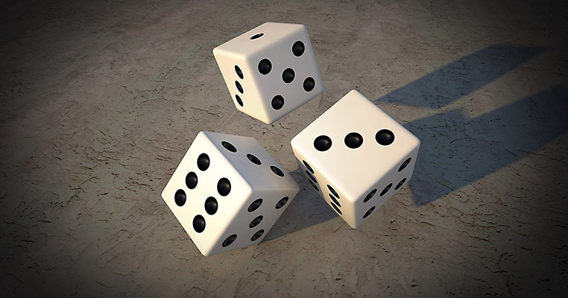
Random
Case - Methode - Resultaten - Conclusie
Willekeurige indeling van activiteiten over de beschikbare tijdsloten
6

Slide 8
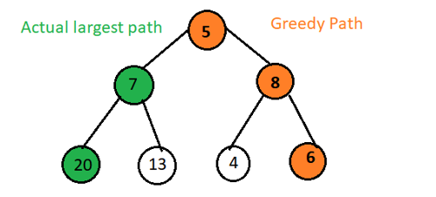
Greedy + Random
Case - Methode - Resultaten - Conclusie
Roostert activiteiten in op basis van meest optimale mogelijkheid per activiteit
Heuristiek:
Eerst tien grootste hoorcolleges in grootste lokaal, midden op de dag, indelen
Overige hoorcolleges van groot naar klein indelen
Werkcolleges en practica van groot naar klein indelen
7

Slide 9
Methode: algoritmes
Case - Methode - Resultaten - Conclusie
Constructief
Random
Greedy + Random
Iteratief
Steepest-Descent Hillclimbing
Simulated Annealing
Tabu Search
8

Slide 10

Steepest-Descent Hillclimbing
Case - Methode - Resultaten - Conclusie
Kiest verplaatsing of verwisseling ➡ laagste aantal minpunten
Verplaatsen van activiteiten
Verplaatsen van studenten
Aantal minpunten kan niet oplopen
9

Slide 11
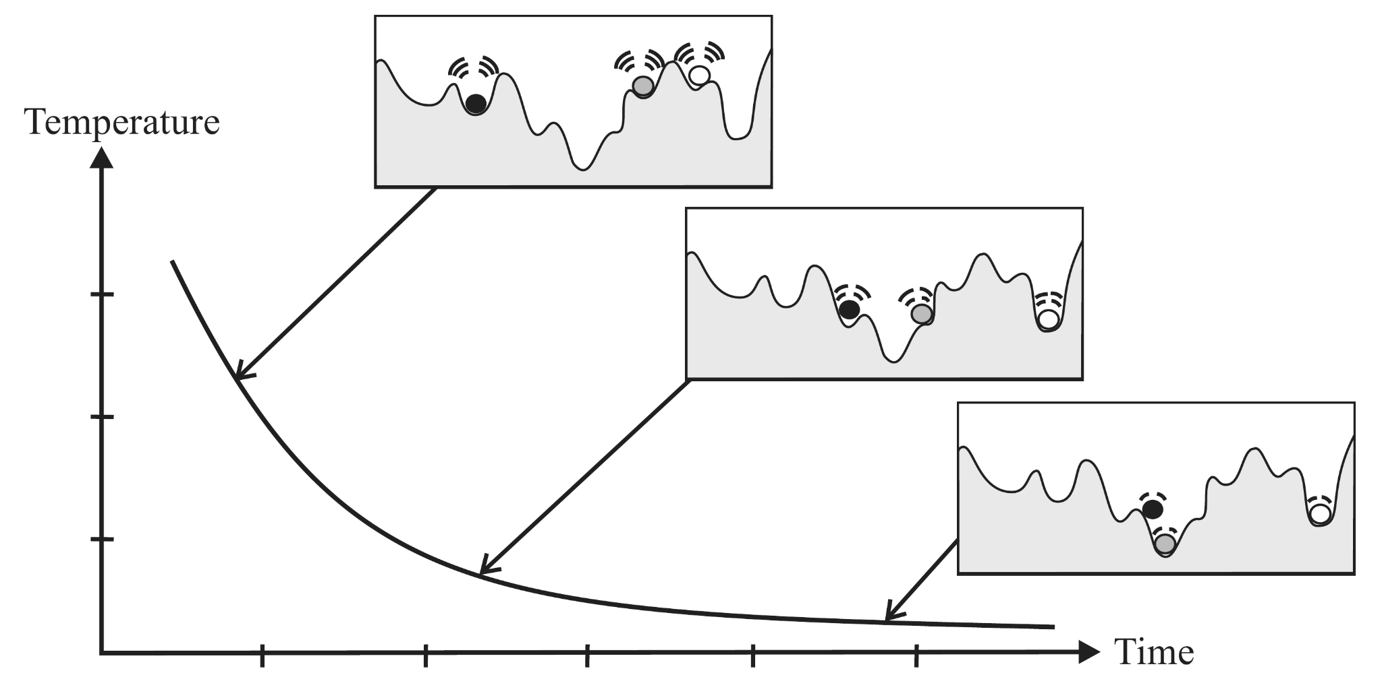
Simulated Annealing
Case - Methode - Resultaten - Conclusie
Variatie op Hillclimber
Verplaatsen van activiteiten
Globale optimalisatie
Start temperatuur ⬇
Reheating
10

Slide 12
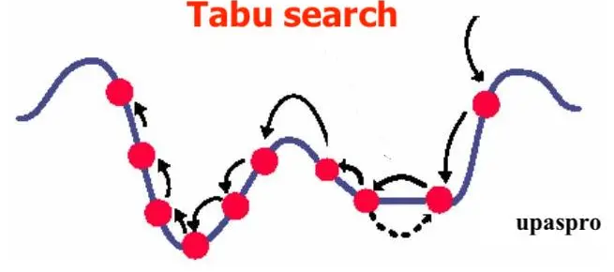

Tabu Search
Case - Methode - Resultaten - Conclusie
Variatie op Hillclimber
Verplaatsen van activiteiten
De n laatst voorgekomen staten worden gearchiveerd
Aantal minpunten kan oplopen
11

Slide 13


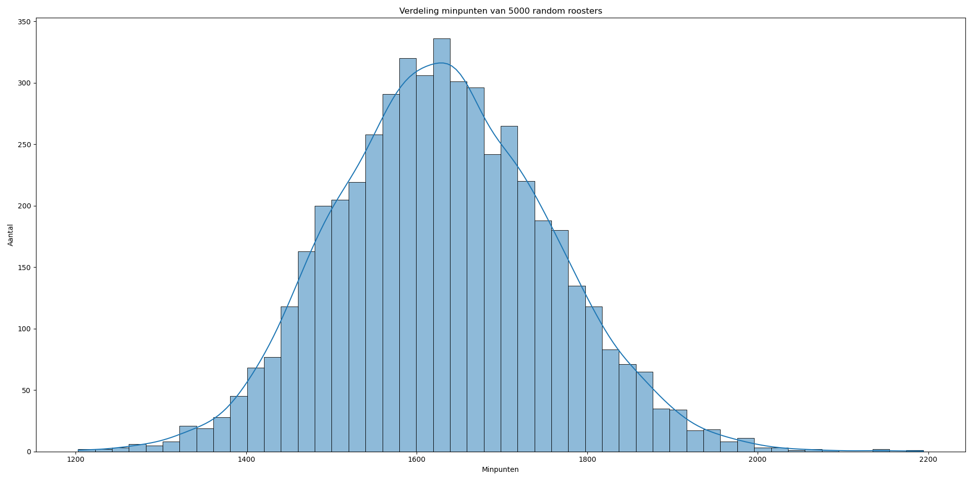
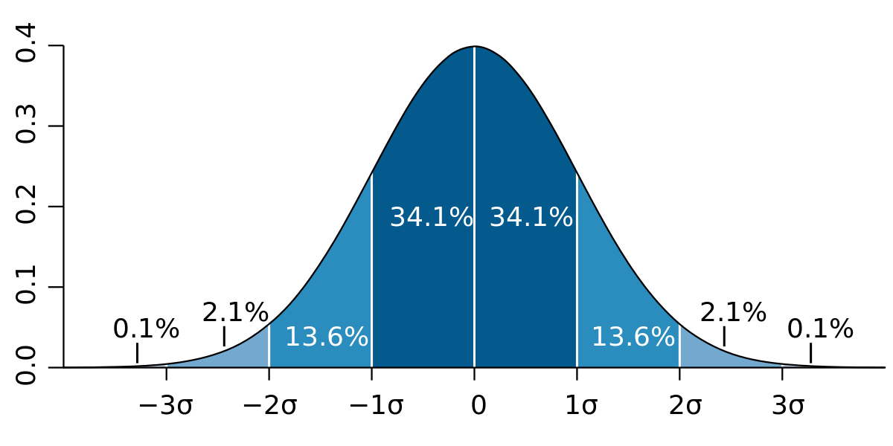
Resultaten
Case - Methode - Resultaten - Conclusie
Random
5000 experimenten
Gemiddelde = 1631
Beste = 1203
Verdeling minpunten van 5000 Random roosters
Aantal
Minpunten
Minpunten
12

Slide 14
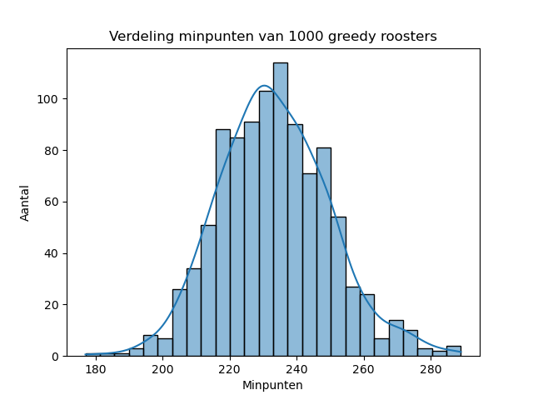
Resultaten
Case - Methode - Resultaten - Conclusie
Verdeling minpunten van 1000 Greedy roosters
Greedy + Random
1000 experimenten
Gemiddelde = 233
Beste = 177
Aantal
Minpunten
13

Slide 15
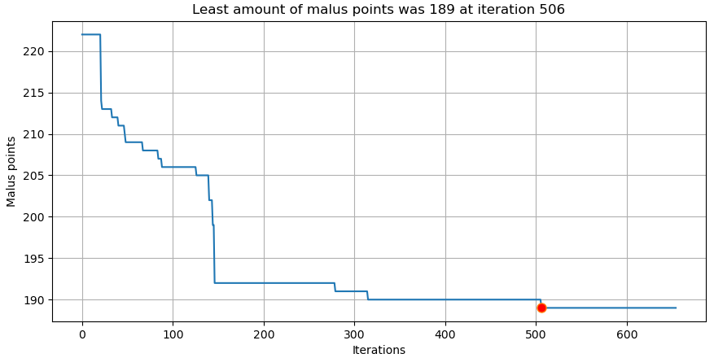
Resultaten
Case - Methode - Resultaten - Conclusie
Greedy + Steepest-Descent Hillclimbing - activiteiten
Convergeert bij
vijfde keer
Verloop van een Hillclimber met Greedy startrooster
Aantal minpunten
14
Iteraties

Slide 16
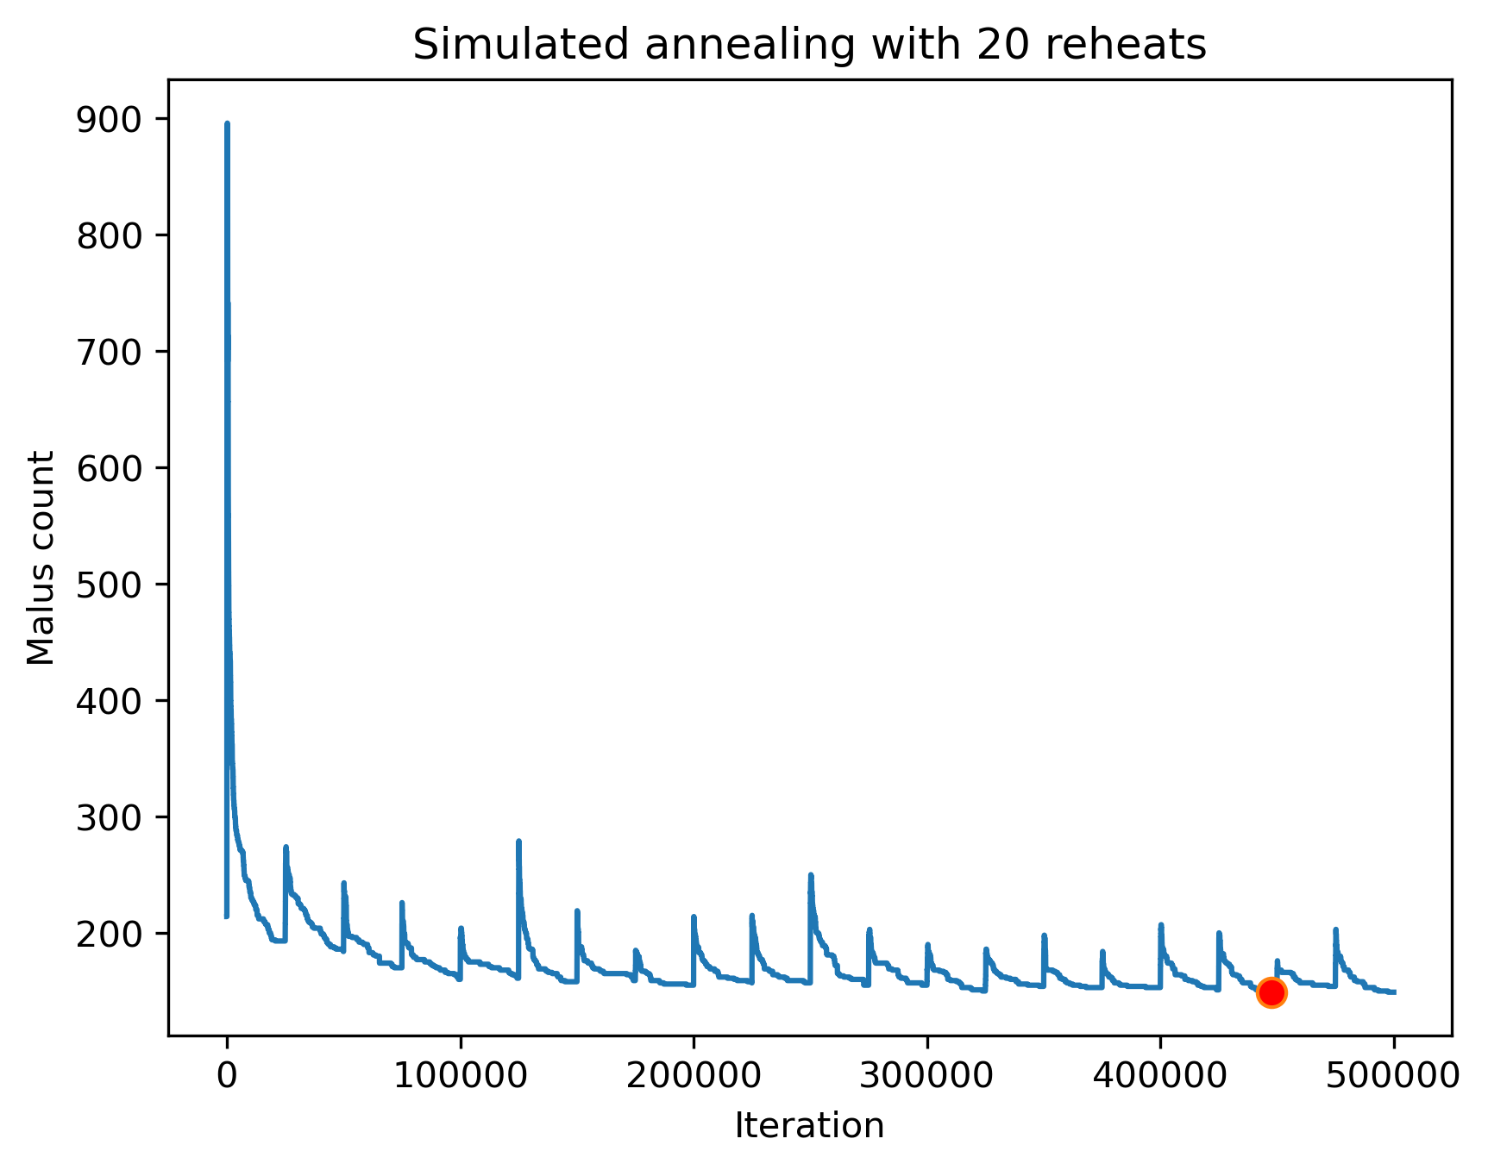
Resultaten
Case - Methode - Resultaten - Conclusie
Verloop van een S. Annealing algoritme met Greedy startrooster
Greedy + Simulated Annealing
Tstart = 50
Koeling: T = T * 0.998
20 reheats
Aantal minpunten
Iteraties
15

Slide 17
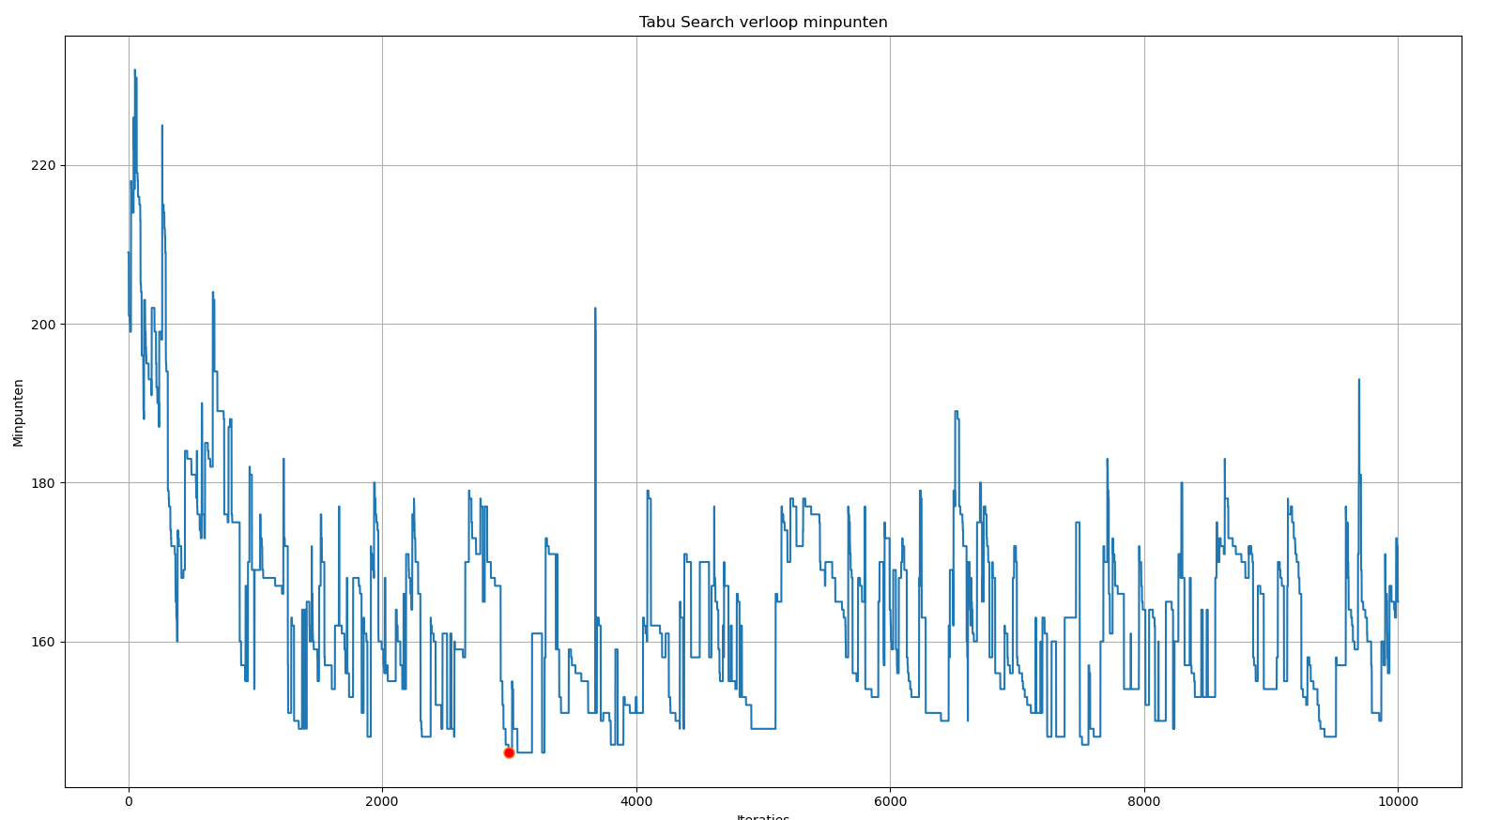
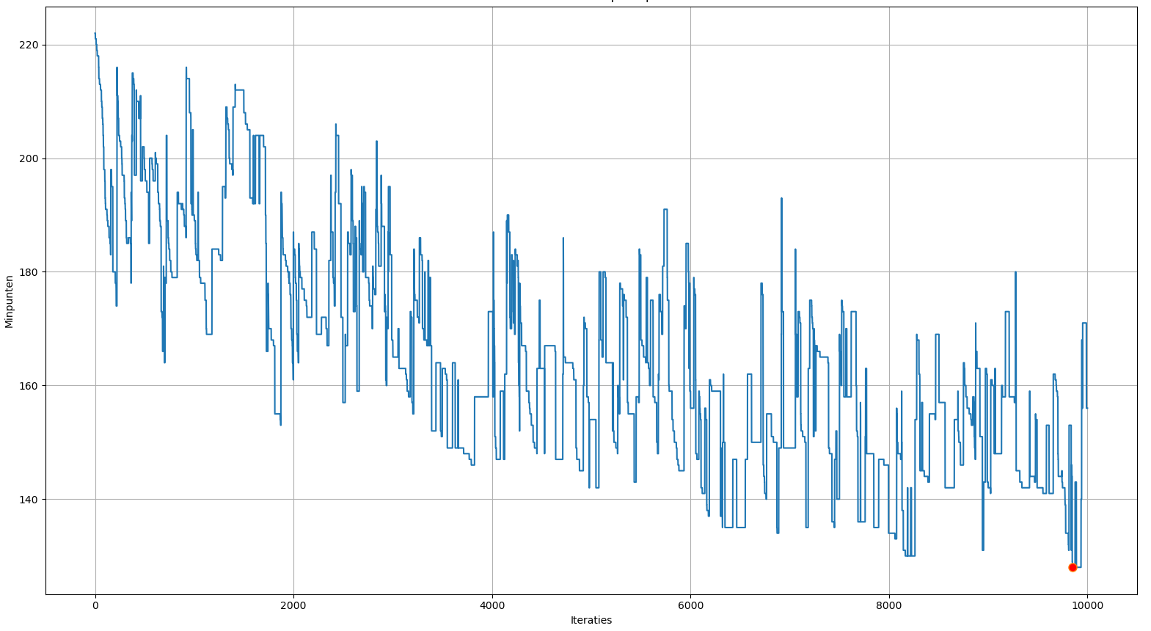
Resultaten
Case - Methode - Resultaten - Conclusie
Verloop van een Tabu Search algoritme met Greedy startrooster
Greedy + Tabu Search
Archief met 100 staten
Aantal minpunten
Iteraties
16

Slide 18
Resultaten
Case - Methode - Resultaten - Conclusie
 | Hillclimber activiteiten | Simulated Annealing | Tabu Search
Verloop 1 experiment
Startrooster | Greedy | Greedy | Greedy
Aantal experimenten | 200 | 5 | 10
Aantal iteraties | Tot geen verbetering meer | 500.000 | 10.000
Gemiddelde score | 180 | 140 | 143
Beste score | 145 | 131 | 128
17

Slide 19
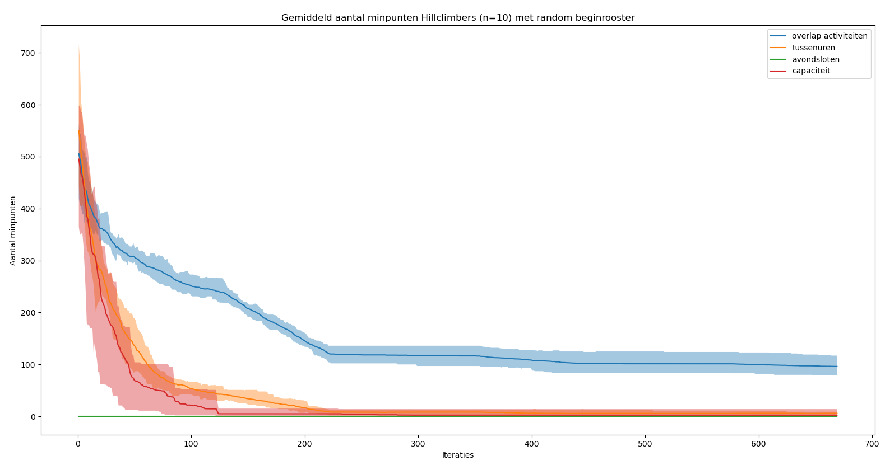

Resultaten
Case - Methode - Resultaten - Conclusie
Random + Hillclimber - activiteiten & studenten
10 experimenten
3 keer alle activiteiten
en studenten langs
Gemiddeld aantal minpunten Hillclimber (n=10) met Random startrooster
79
6
0
1
Aantal minpunten
18
Iteraties

Slide 20
Resultaten
Case - Methode - Resultaten - Conclusie
 | Hillclimber activiteiten & studenten
Startrooster | Random | Greedy
Aantal experimenten | 200 | 200
Aantal iteraties | Tot geen verbetering meer | Tot geen verbetering meer
Gemiddelde score | 94 | 80
Beste score | 60 | 56
19

Slide 21

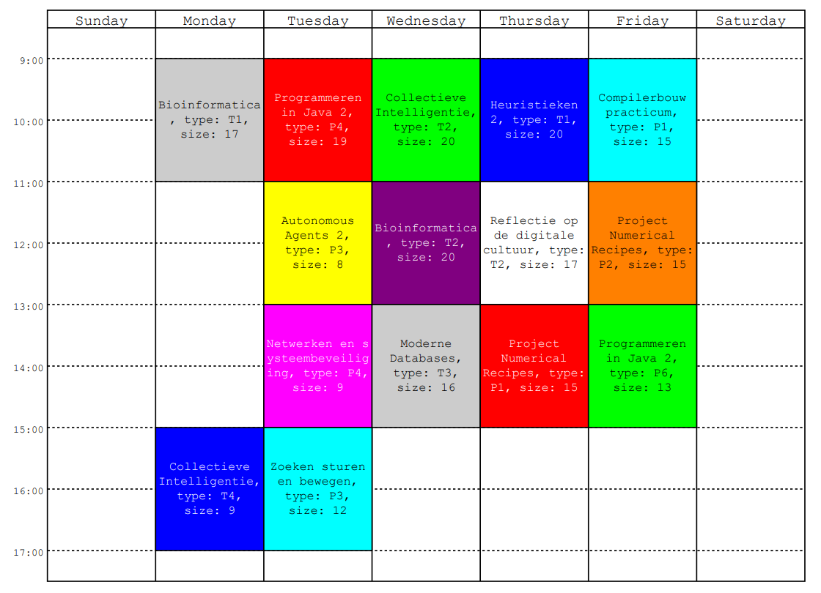
Resultaten
Case - Methode - Resultaten - Conclusie
Zaal A1.08
Verfijnen
Nog vaker Hillclimber
activiteiten & studenten
Van 56 naar 44
minpunten
20

Slide 22
Conclusie
Case - Methode - Resultaten - Conclusie
Beste rooster (44 pt) m.b.v. Hillclimbers voor activiteiten en studenten
Snelle convergentie Hillclimber: hoge mate van convexiteit?
Vervolgonderzoek:
Simulated Annealing en Tabu Search: studenten verplaatsen
Minpunten door overlap verminderen
Population based algoritmes
21

Slide 23
EXTRA SLIDES

Slide 24
Constraints
Case - Constraints - State space - Methode - Resultaten - Conclusie
Soft (minpunten):
Studenten met twee activiteiten in hetzelfde tijdslot
Studenten met tussenuren
Gebruik van avondslot
Studenten die niet in het lokaal passen

Slide 25
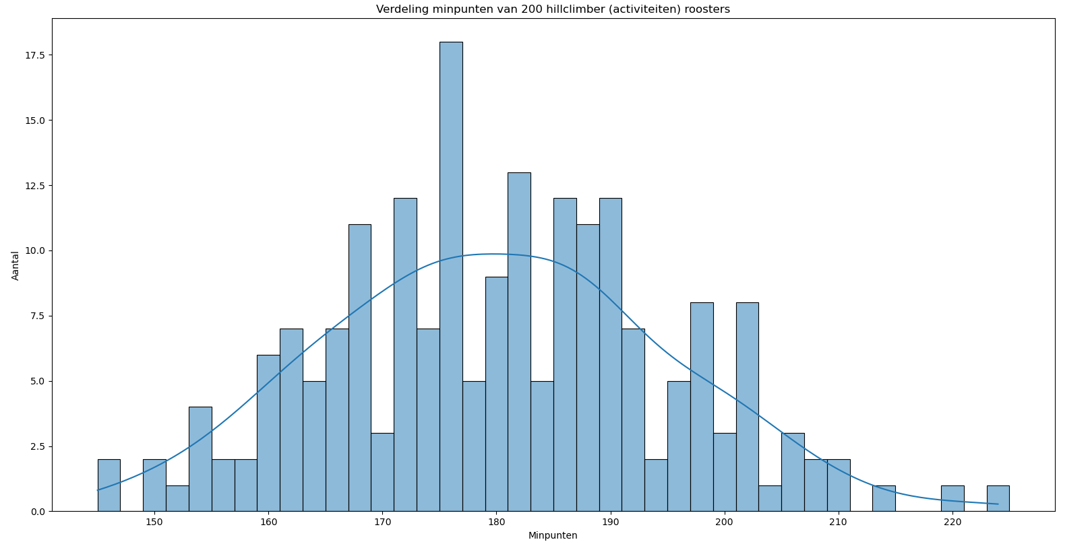
Resultaten
Case - Methode - Resultaten - Conclusie
Greedy + Hillclimber - activiteiten
Tot er geen verbetering
meer is
200 experimenten
Gemiddelde = 180
Beste = 145
σ = 15
Verdeling minpunten van 200 Greedy roosters met Hillclimber
Aantal
Minpunten

Slide 26
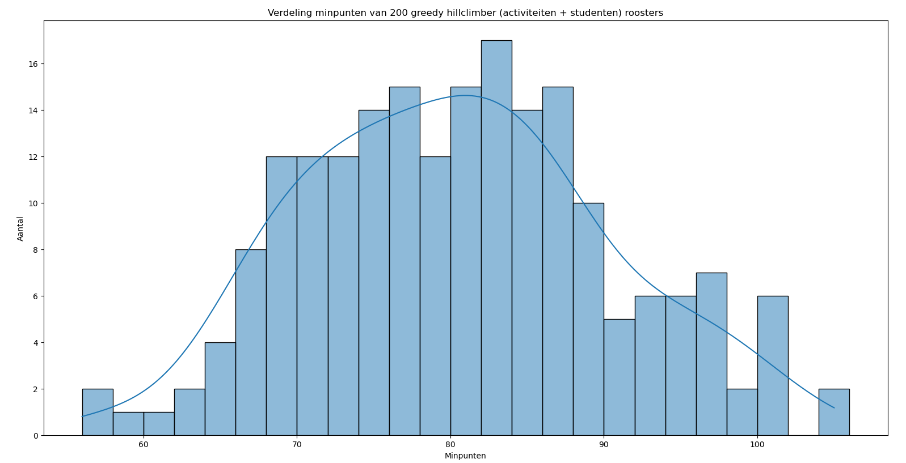
Resultaten
Case - Methode - Resultaten - Conclusie
Greedy + Hillclimber - activiteiten & studenten
Tot er geen verbetering
meer is
200 experimenten
Gemiddelde = 80
Beste = 56
σ = 10
Verdeling minpunten van 200 Greedy roosters met Hillclimbers
Aantal
Minpunten

Slide 27
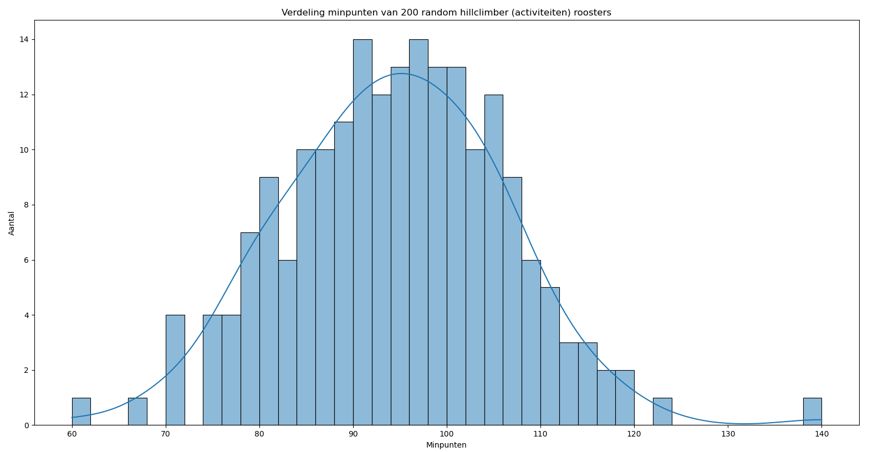
Resultaten
Case - Methode - Resultaten - Conclusie
Random + Hillclimber - activiteiten & studenten
Tot er geen verbetering
meer is
200 experimenten
Gemiddelde = 94
Beste = 60
σ = 12
Verdeling minpunten van 200 Random roosters met Hillclimbers
Aantal
Minpunten

Slide 28
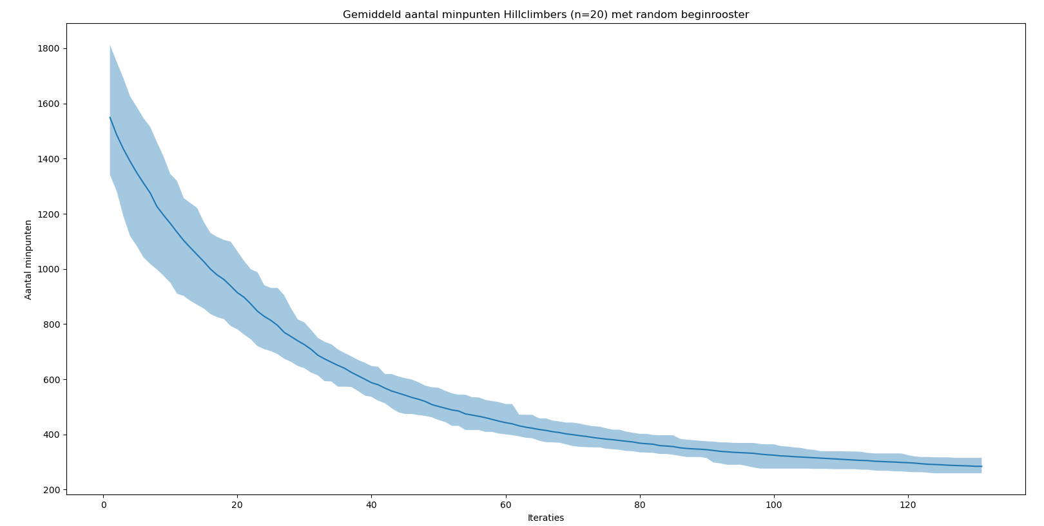
Resultaten
Case - Methode - Resultaten - Conclusie
Random + Steepest-Descent Hillclimbing - activiteiten
1 keer alle activiteiten
langs
20 experimenten
Gemiddeld van 1549
naar 284
Gemiddeld aantal minpunten Hillclimbers (n=20) met Random startrooster
Aantal minpunten
Iteraties

Slide 29
Resultaten
Case - Methode - Resultaten - Conclusie
Greedy + Simulated Annealing
6 experimenten per aantal
Allemaal hetzelfde Greedy
startrooster
Aantal reheats | Gemiddelde beste score
100 | 203
50 | 176
25 | 172
20 | 160
10 | 163
5 | 170
0 | 173

